Slide 1




一卡通产品实施规程
信息技术事业部
质量保证部
李 沫
2007－1－30

Slide 2
一卡通产品实施规程
1.目的
为了规范一卡通产品的实施流程，确保实施工作流程化、制度化进行。
为了给客户提供规范、标准、有效、及时、透明的服务。
为其它产品实施流程的制定，提供一个参考和模板。

Slide 3
一卡通产品实施规程
2.目标
建立一套完整的实施制度，包括：规程文档、实施步骤及流程图、实施文档模板。
根据实施规程，能够有效地开展实施活动。

Slide 4
一卡通产品实施规程
3.范围
校园一卡通项目分为三种：
全新开发的校园一卡通项目（简称“纯开发项目” ）
完全使用一卡通产品进行实施的项目（简称“纯实施项目”）
部分实施一卡通现有产品，并在此基础上，进行适当客户化定制（简称“定制项目”）
本规程适用于第二类“纯实施项目”，以及第三类“定制项目”。

Slide 5
一卡通产品实施规程
4.入口准则
纯实施项目的入口准则：商务合同已签订，实施项目组成立。
定制项目的入口准则：商务合同已签订，实施范围已经确定。

Slide 6
一卡通产品实施规程
5.规程
将以纯实施项目作为实际讲解的一个范例来描述一卡通产品实施的规程

Slide 7
一卡通产品实施规程
5.1项目立项
遵照SUNGARD金仕达计算机有限公司的立项过程进行项目立项工作。
需要完成的工作产品：《开发实施登记表》

Slide 8
一卡通产品实施规程
5.2初始项目计划
一卡通产品经理：指定实施项目的项目经理及项目实施人员。与客户确认具体实施的时间阶段。
一卡通产品经理、实施项目经理、以及客户讨论并完成初始项目实施计划并将计划发送到客户处，得到客户确认后，实施开始按照计划进行。
项目计划的格式为 Excel，内容包括项目基本情况、实施范围以及进度表。详细格式请参见《一卡通产品实施项目计划.xlt》

Slide 9
一卡通产品实施规程
5.3项目启动
项目启动会议需要在项目正式开始具体实施工作之前进行，需要实施项目经理、客户经理、实施项目组成员、客户一起参与。参加项目启动会议的人员，必须穿着正式服装。例如：男士穿着西服，女士穿着职业装。
启动会议上，需明确项目的范围、参与项目的人员、参与者的职责、项目过程、进行过程中的注意事项等。
项目启动会议结束之后，项目经理将启动会议的纪要发送给全部项目启动会议的参与者。

Slide 10
一卡通产品实施规程
5.4 弱电设计（可选）
如果总包方需要我们完成弱电设计，那项目组则安排相关人员完成AutoCad弱电设计图、《一卡通系统设备分布列表》、《一卡通系统投标与深化设计变更比较清单》，其中AutoCad图包括两种：系统总图和各楼层单体弱电设计图。
如果总包方不要求我们完成弱电设计，则直接进行实施方案准备和详细进度表准备阶段 ，但需要完成《一卡通系统投标与深化设计变更比较清单》。

Slide 11
一卡通产品实施规程
5.5弱电施工（可选）
如果总包方需要我们完成弱电施工，那项目组则安排相关人员对施工地点进行调研，确定工程量，并将弱电施工外包给施工队完成。
如需商务参与或涉及商务采购流程，请参见《商务采购流程》。
如果总包方不要求我们完成弱电施工，则直接进行实施方案准备和详细进度表准备阶段 。

Slide 12
一卡通产品实施规程
5.6实施方案准备和详细进度表准备
项目启动后，项目组安排人员到客户现场进行调研，填写《一卡通产品实施客户环境调查表》。
项目实施经理根据调研报告和会议记录整理出具体的《一卡通产品实施方案》，并提交给客户进行方案评审。
实施方案需要包括以下几个方面：
集成实施方案：主要包括项目实施的系统设备列表、系统软件、网络拓扑图、项目实施的IP地址规划、机柜平面图、服务器及存储配置设计等内容。
软件实施方案：主要包括数据库设计方案、磁盘阵列设计方案、操作系统版本、数据库版本、开发包版本等内容。

Slide 13
一卡通产品实施规程
5.6实施方案准备和详细进度表准备
在编写实施方案时需要注意，先要完成设备实施方案和网络实施方案，再完成系统实施方案。
随着用户调研的深入，实施项目组对客户具体的需求，例如系统范围、上线时间等，有了进一步的了解。实施项目经理需修改项目实施进度表，并生成project格式的项目进度表。在此文档中分解WBS工作包，定义工作包开展时间、工期，以及分配资源等。
经部门评审后方可执行。

Slide 14
一卡通产品实施规程
5.7准备安装实施软件包
在系统实施之前，项目组需要准备好实施软件包。
软件包需要包括：后台程序、数据传输前置、DRTP、转账后台程序、圈存程序、通用前置、数据采集程序和web服务。
其中Web服务包括：多媒体、综合查询、领导查询、考勤签到、会议系统、和监控。对于监控，需要提供客户的地图，因为对于每个客户来说，地图需要重新绘制。
需要注意的是，如webspherer、tomcat、数据库、操作系统等第三方厂商系统需由客户自行安装好后，我公司方可进场安装我公司的产品。如遇特殊情况，可参照协商结果执行。
准备安装实施软件包时，需要填写软件安装清单，请参见模版《一卡通产品软件安装清单》。

Slide 15
一卡通产品实施规程
5.8硬件采购及签收
如果需要我公司向厂商代为采购硬件设备，实施负责人要在制定的实施方案中有所体现，以便安排人员进行采购，移交给客户后，需要客户填写《设备移交单》进行签收。
关于硬件采购的流程请参见《商务采购流程》。

Slide 16
一卡通产品实施规程
5.9系统实施
在准备好通过客户方评审的实施方案、实施软件包后，我方实施人员方可进场实施。
项目实施人员需要根据项目的实施计划和项目实施方案，进行系统实施。具体步骤如下：
1、配合客户实现网络建设
2、应用服务器安装配置
3、前台程序安装
4、数据初始化
5、硬件设备安装

Slide 17
一卡通产品实施规程
5.10用户培训
系统安装好后，由项目经理安排相关人员对用户进行培训。主要是针对设备操作的培训。
具体流程：
1）准备培训教材，培训教材需要做成PPT格式。
2）准备好培训教材后，提交给客户方代表进行审核
3）审核通过后，由项目经理和客户沟通，安排培训时间和地点，填写培训通知并发送给参与培训的相关人员。
4）按照预定的时间进行培训，记录培训情况，例如培训的参与人数以及客户反馈的培训的实际效果等。
5）培训结束后，将培训记录和客户反馈情况填入《一卡通系统用户培训记录》并提交给客户进行确认。

Slide 18
一卡通产品实施规程
5.11系统交接
用户经过培训，已经掌握了对系统及设备的使用。此时可以将系统交接给用户方使用。
系统交接时系统实施人员需向客户提交《一卡通系统安装报告》以及《一卡通设备安装报告》，使客户对一卡通系统有一个全面的了解。

Slide 19
一卡通产品实施规程
5.12项目试运行
系统交接完成后，系统进入试运行阶段。
在试运行阶段，项目经理需要安排人员留在客户处，如果在试运行阶段，客户发现了问题，需填写《一卡通系统问题登记表》，由项目组人员进行分析，由项目经理负责协调并安排相关人员对系统进行相应的处理。

Slide 20
一卡通产品实施规程
5.13项目验收
依据合同中对试运行时间方面的要求，试运行阶段结束，客户签写验收报告后，项目进入维护期。

Slide 21
一卡通产品实施规程
5.14项目维护
客户签写验收报告后，项目进入维护期。
进入维护期，对于系统出现的问题，维护人员要在客户现场完成维护工作后，填写《一卡通产品现场维护服务记录单》，并由客户签字后交公司保存。

Slide 22
一卡通产品实施规程
5. 15项目结束
在公司收到客户签写的验收报告后，质量保证部会根据项目发生的工作量情况，下发项目结项通知。
项目经理负责提供项目的相关文档及资料。由质量保证部的SQA对材料进行搜集和整理，并存档保留。

Slide 23
一卡通产品实施规程
5. 16项目跟踪与监督
项目经理需要每周提交《一卡通产品实施项目每周工作报告》，并及时对项目进度表进行维护。
在项目实施过程中，会与供应商之间进行协调和沟通，对于每次与供应商进行的协调与沟通，需要记录下沟通记录。
项目实施过程中，如果有一些事务性工作，或突发工作，无法记录到项目进度表中。项目经理可以填写《工作内容记录》，记录下近阶段需要完成的事情，以及完成的情况。
项目组每二周收集在此期间内交付给客户的所有资料，通过邮件或刻录成光盘发送给客户。资料交付的同时，需制作《一卡通实施项目阶段交付物清单》并打印交与客户。

Slide 24
一卡通产品实施规程
5. 16项目跟踪与监督
项目的实施过程中，质量保质部会安排质量保证人员对项目的实施过程进行监督。
质量保证人员的工作主要是监督项目的实施是否按照本规程进行，如果发现项目的实施没有按照本规程进行，需要将发现的问题提交给质量部经理以及项目组成员。主要依据《一卡通产品实施SQA检查表》进行检查，并结合《一卡通产品实施规程》。每周进行一次检查，发现的问题填写的《SQA每周问题列表中》，经项目经理确认后，添加到《SQA-NC跟踪矩阵》中。
每周由实施人员在周一前提交前一周发现的Q&A，并提交给张桂林，由张桂林统一进行整理和发布。

Slide 25
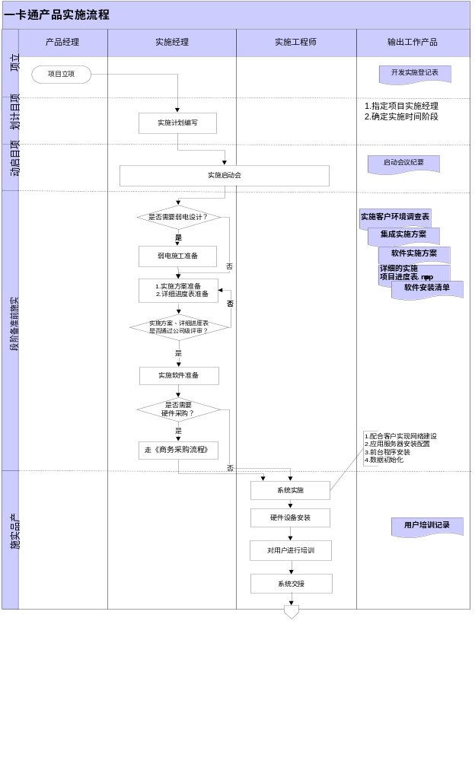
一卡通产品实施规程

Slide 26
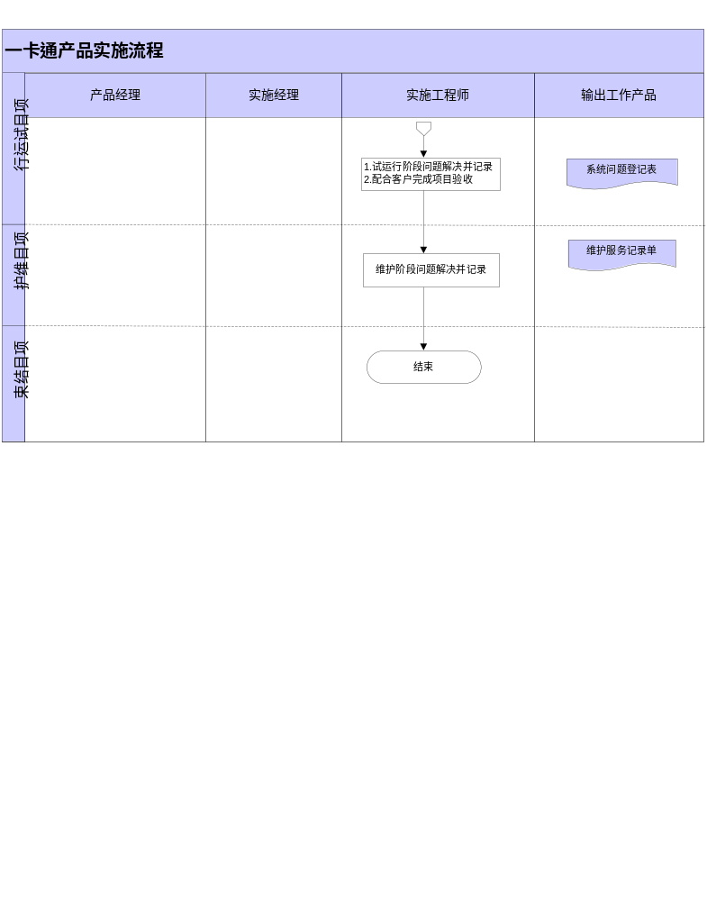
一卡通产品实施规程

Slide 27
一卡通产品实施规程
哪里能拿到最新的、部门正式发布的规范和模板？
请访问质量保证部的质量体系文件服务器：
\\172.28.99.2\vsshome\policy
用户名：guest,密码：空
规范路径： \\172.28.99.2\vsshome\policy\

Slide 28
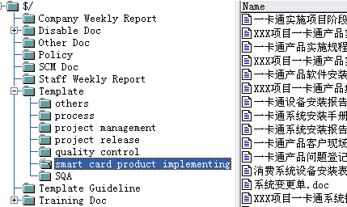
一卡通产品实施规程
哪里能拿到最新、部门正式发布的规范和模板？
模板路径：\\172.28.99.2\vsshome\policy\template\samrt card product implementing（如下图所示）

Slide 29
一卡通产品实施规程
Q&A

Slide 30
一卡通产品实施规程
谢谢！

